Slide 1
2022
C语言版
数据结构
DATA STRUCTURE

Slide 2
07
图

Slide 3
学习目标
掌握图的定义。
深刻理解图的各种存储结构。
掌握图的遍历方法。
掌握图的连通性及其应用。
4

Slide 4
思政目标
通过本单元引入图的概念和应用，使学生了解图的存储结构，能够借助图的结构特点，选择更适合的方案来解决不同的实际问题，培养学生的辩证思维。

Slide 5
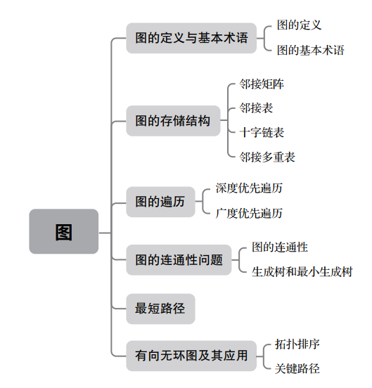
知识脉络图

Slide 6
7.1图的定义和基本术语
7.1.1图的基本概念
图是由顶点集合及顶点间的关系集合组成的一种数据结构。
图G的定义是：G =（V，E）
其中，V = {vi|vi∈某个数据元素集合}
E ={(vi，vj)| vi，vj ∈V} 或
E = {＜vi， vj＞| vi，vj ∈V)}
其中，（vi，vj）表示从 x到 y的一条双向通路，即（vi，vj）是无方向的； ＜vi， vj＞表示从 vi到 vj的一条单向通路， 即＜vi， vj＞是有方向的。

Slide 7
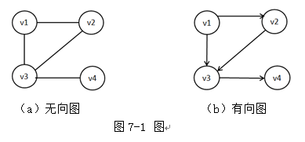
7.1图的定义和基本术语
7.1.2图的基本术语
1.有向图和无向图：在有向图中，顶点对＜x, y＞是有序的，顶点对＜x, y＞称为从顶点x到顶点y的一条有向边，有向图中的边也称作弧；在无向图中，顶点对（x, y）是无序的，顶点对（x, y）称为与顶点x和顶点y相关联的一条边。
无向图和有向图如图7-1所示

Slide 8
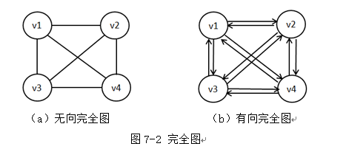
7.1图的定义和基本术语
7.1.2图的基本术语
2.完全图：在有n个顶点的无向图中，若有n(n-1)/2条边，即任意两个顶点之间有且只有一条边，则称此图为无向完全图；在有n个顶点的有向图中，若有n(n-1)条边，即任意两个顶点之间有且只有方向相反的两条边，则称此图为有向完全图，如图7-2所示。
3.网：有些图的边附带有数据信息，这些附带的数据信息称为权。带权的图也称作网络或网。

Slide 9
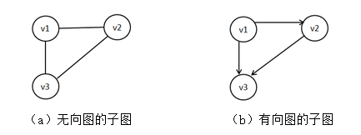
7.1图的定义和基本术语
7.1.2图的基本术语
通常认为，一个图中的边或弧数大于nlogn（n为图的顶点个数）的图成为稠密图，反之成为稀疏图。
4.子图：设有图G1={V1,E1}和图G2={V2,E2}，若V1⊇V2，且E1⊇ E2，则称图G2是图G1的子图。如图7-3所示。
图7-3 子图

Slide 10
7.1图的定义和基本术语
7.1.2图的基本术语
5.邻接顶点：在无向图G中，若（u,v）是E(G)中的一条边，则称u和v互为邻接顶点，并称边（u,v）依附于顶点u和v；在有向图G中，若＜u,v＞是E(G)中的一条边，则称顶点u邻接到顶点v，顶点v邻接自顶点u，并称边＜u,v＞和顶点u和顶点v相关联。
6.顶点的度：顶点v的度是与它相关联的边的条数。顶点的度 = 入度 + 出度。
7.路径：在图G=(V,E)中，若从顶点vi出发有一组边使可到达顶点vj，则称顶点vi到顶点vj的顶点序列为从顶点vi到顶点vj的路径。

Slide 11
7.1图的定义和基本术语
7.1.2图的基本术语
8.路径长度：对于不带权的图，一条路径的路径长度是指该路径上的边的条数；对于带权的图，一条路径的路径长度是指该路径上各个边权值的总和。
9.连通图和强连通图：在无向图中，若从顶点vi到顶点vj有路径，则称顶点vi和顶点vj是连通的。如果图中任意一对顶点都是连通的，则称该图是连通图。
在有向图中，若对于任意一对顶点vi和顶点vj（vi≠vj）都存在路径，则称图G是强连通图。如图7-4所示。

Slide 12
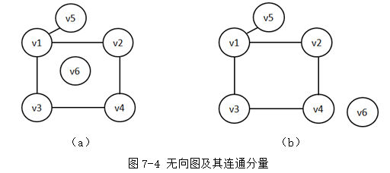
7.1图的定义和基本术语
7.1.2图的基本术语
10.生成树：一个连通图的最小连通子图称作该图的生成树。有n个顶点的连通图的生成树有n个顶点和n-1条边。

Slide 13
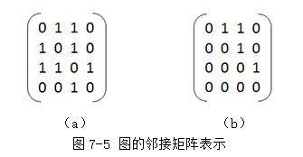
7.2图的存储结构
7.2.1邻接矩阵
假设图G=（V，E）有n个顶点，V={v0，v1，v2…，vn-1}，则其顶点间相邻关系是一个nXn矩阵，其元素表示为：
如图7-5（a）和（b）分别为图7-1（a）和（b）的邻接矩阵。

Slide 14
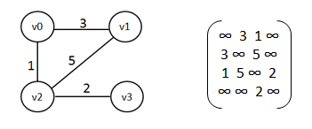
7.2图的存储结构
7.2.1邻接矩阵
网（带权图）的邻接矩阵元素表示为：
其中，Wij表示对应边上的权值，∞表示计算机所允许的大于所有边上权值的数。
网（带权图）及其邻接矩阵如图7-6所示。
图7-6 带权图及其邻接矩阵

Slide 15
7.2图的存储结构
7.2.1邻接矩阵
顺序存储结构图的类型定义如下：
type struct
{
int data[MAXSIZE]; // 顶点表的最大长度
int edges[MAXSIZE][MAXSIZE]; //边为邻接矩阵
}MGraph; //邻接矩阵存储的图

Slide 16
7.2图的存储结构
7.2.1邻接矩阵
对于一个无向图，建立其邻接矩阵的算法如下：
void CreatMGraph(MGraph *g,int e,int n)
{ //无向图有n个顶点，e条边，建立其邻接矩阵
int i,j,k;
printf("Input the data of vertexs:\n");
i=0;
while(i<n) //输入顶点值
{
g->data[i]=i;
i++;
}

Slide 17
7.2图的存储结构
7.2.1邻接矩阵
for(i=0;i<n;i++) //初始化邻接矩阵
for(j=0;j<n;j++)
g->edges[i][j]=0;
k=1;
while(k<=e) //输入边信息
{
printf("Input the edge of (i,j):\n");
scanf("%d,%d",&i,&j);
g->edges[i][j]=1;
g->edges[j][i]=0;
k++;
}
}

Slide 18
7.2图的存储结构
7.2.2邻接表
邻接表是一种将数组与链表结合起来的存储结构。
图的邻接表表示法中有两种结构：顶点表结点和邻接表结点。
顶点表结点由顶点域和邻接表表头指针构成，领接表结点由邻接点域和指向下一条邻接边的指针域构成。如图7-7所示。
网的邻接表结点结构如图7-8所示。

Slide 19
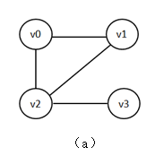
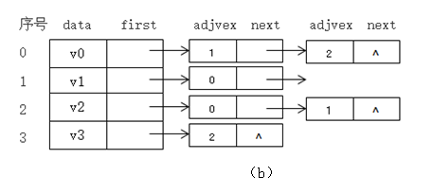
7.2图的存储结构
7.2.2邻接表
无向图及其邻接表如图7-9所示
图7-9 无向图及其邻接表

Slide 20
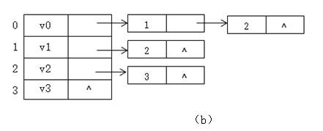
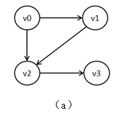
7.2图的存储结构
7.2.2邻接表
有向图及其邻接表如图7-10所示
图7-10 有向图及其邻接表

Slide 21
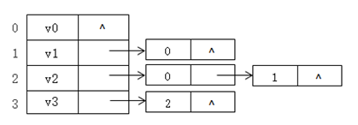
7.2图的存储结构
7.2.2邻接表
为了方便得到顶点的入度，可以对每个顶点建立一个以vi为弧头的邻接表，即有向图的逆邻接表，如图7-11所示
（b）
图7-11 有向图及其逆邻接表

Slide 22
7.2图的存储结构
7.2.3十字链表
十字链表存储法是将邻接表和逆邻接表结合起来的用于有向图的一种链式存储结构。十字链表中的顶点表结点和边表结点的结构如图7-12所示，
图7-12 十字链表的结点结构
其中，顶点结构的data域存储顶点相关的信息，firstin和firstout分别指向以该顶点为弧头和弧尾的第一个顶点；弧结点中的tailvex（尾域）存储弧尾顶点的下标，headvex（头域）存储弧头顶点的下标，hlink指向与该弧弧头相同的下一条弧，tlink指向与该弧弧尾相同的下一条弧。若是带权图则可增加info域来表示该弧的权值。

Slide 23
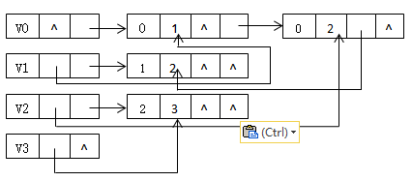
7.2图的存储结构
7.2.3十字链表
有向图的十字链表表示如图7-13所示
图7-13 有向图的十字链表表示法

Slide 24
7.2图的存储结构
7.2.4邻接多重表
邻接多重表的存储结构由顶点表和边表组成，结构如图7-14所示。
图7-14 邻接多重表结构
其中，顶点表结点中的data域存储该顶点的相关信息；firstedge域指向第一条依附于该顶点的边；mark为标记域，用于标记该边是否被访问过；ivex和jvext为该边所依附的两顶点的序号；ilink域指向下一条依附于顶点ivex的边；jlink指向下一条依附于顶点jvex的边；；info指向与边相关的信息。

Slide 25
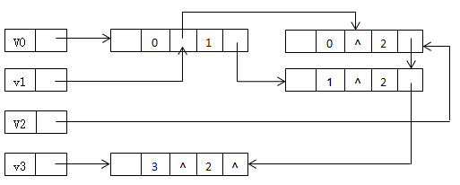
7.2图的存储结构
7.2.4邻接多重表
邻接多重表的存储结构由顶点表和边表组成，结构如图7-15所示。
图7-15 无向图的邻接多重表

Slide 26
7.3图的遍历
7.3.1深度优先遍历
图的深度优先遍历算法是遍历时深度优先的算法，是一个递归算法。
深度优先遍历递归过程为：
（1）访问顶点v并标记顶点v为已访问；
（2）查找顶点v的第一个邻接顶点w；
（3）若顶点v的邻接顶点w存在，则继续执行，否则算法结束；
（4）若顶点w尚未被访问则深度优先搜索递归访问顶点w；
（5）查找顶点v的w邻接顶点的下一个邻接顶点w，转到步骤（3）。

Slide 27
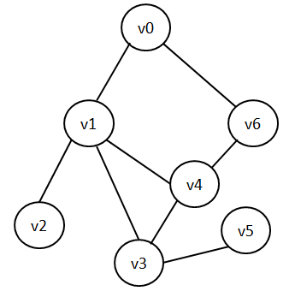
7.3图的遍历
7.3.1深度优先遍历
对于图7-16 所示的无向图，深度优先遍历的顺序为v0->v1->v2->v3->v5->v4->v6
图7-16 无向图

Slide 28
7.3图的遍历
7.3.1深度优先遍历
对采用邻接表存储结构的图进行深度优先遍历的算法如下：
int visited[MAXSIZE];//定义访问标志
void DFS(MGraph *g,int v)
{
int i,k;
visit(v);//访问顶点v
visited[v]=1;
k=0;
for(i=0;i<g->data;i++)//找顶点v的尚未被访问的第一个邻接点
if(!visited[i]&&g->edges[v][i]==1)
{
k=i;
break;
}

Slide 29
7.3图的遍历
7.3.1深度优先遍历
对采用邻接表存储结构的图进行深度优先遍历的算法如下：
do
{
DFS(g,k);
for(i=0;i<g->data;i++)//找顶点v的兄弟邻接点
if(!visited[i]&&g->edges[v][i]==1)
{
k=i;
break;
}
else
k=0;
} while(k>0);
}

Slide 30
7.3图的遍历
7.3.2广度优先遍历
广度优先遍历过程为：
（1）访问初始顶点v并标记顶点v为已访问；
（2）顶点v入队列；
（3）当队列非空时则继续执行，否则算法结束；
（4）出队列取得队头顶点u；
（5）查找顶点u的第一个邻接顶点w；
（6）若顶点u的邻接顶点w不存在，则转到步骤（3），否则循环执行：
（6.1）若顶点w尚未被访问则访问顶点w并标记顶点w为已访问；
（6.2）顶点w入队列；
（6.3）查找顶点u的w邻接顶点后的下一个邻接顶点w，转到步骤（6）。

Slide 31
7.3图的遍历
7.3.2广度优先遍历
图的广度优先遍历算法是一个分层搜索的过程，需要一个队列以保持访问过的顶点的顺序，以便按访问过的顶点的顺序来访问这些顶点的邻接顶点。
图的广度优先遍历算法是一个分层搜索的过程，需要一个队列以保持访问过的顶点的顺序，以便按访问过的顶点的顺序来访问这些顶点的邻接顶点。对于图7-16所示的无向图，其广度优先遍历的序列为：v0->v1->v6->v2->v3->v4->v5。

Slide 32
7.3图的遍历
7.3.2广度优先遍历
广度优先遍历算法为：
int visited[MAXSIZE];
void BFS(dataNode g[],LQueue *Q,int i)
{ //广度优先遍历用邻接表存储的图，g为顶点表，Q为队指针
int j,*x=&j;
EdgeNode *p;
printf("%4d",g[i].data); //输出顶点i的值
visited[i]=1; //标志访问过的顶点i
In_LQueue(Q,i); //顶点i入队
do
{

Slide 33
7.3图的遍历
7.3.2广度优先遍历
Out_LQueue(Q,x); //队头顶点出队，并送给j
p=g[j].firstedge; //查找顶点j邻接表的第一个邻接边结点
while(p!=NULL)
{
if(!visited[p->adjvex]) //若该边结点未被访问过
{
printf("%4d",g[p->adjvex].data);//输出邻接边顶点的值
visited[p->adjvex]=1; //标记该结点
In_LQueue(Q,p->adjvex); //将该邻接边结点入队
}
p=p->next; //继续查找j的下一个邻接边结点
}
} while(!Empty_LQueue(Q)); //队为非空时
}

Slide 34
7.4图的连通性问题
7.4.1生成树和最小生成树
1.生成树
一个有n个顶点的连通图的生成树是原图的极小连通子图，它包含原图中的所有n个顶点，并且有保持图连通的最少的边。
（1）若在生成树中删除一条边就会使该生成树因变成非连通图而不再满足生成树的定义；
（2）若在生成树中增加一条边就会使该生成树中因存在回路而不再满足生成树的定义；
（3）一个连通图的生成树可能有许多；
（4）有n个顶点的无向连通图，无论它的生成树的形状如何，一定有且只有n-1条边。

Slide 35
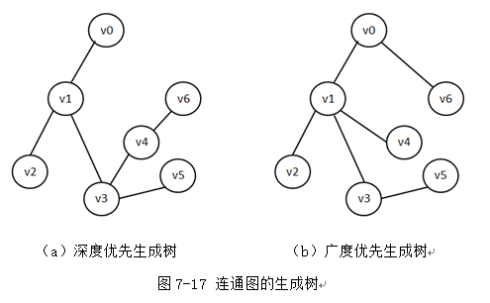
7.4图的连通性问题
7.4.1生成树和最小生成树
无向图7-16的深度优先生成树和广度优先生成树如图7-17所示

Slide 36
7.4图的连通性问题
7.4.1生成树和最小生成树
2.最小生成树
如果无向连通图是一个带权图，那么它的所有生成树中必有一棵边的权值总和最小的生成树，我们称这棵生成树为最小代价生成树，简称最小生成树。
构造有n个顶点的无向连通带权图的最小生成树必须满足以下三条：
（1）构造的最小生成树必须包括n个顶点；
（2）构造的最小生成树中有且只有n-1条边；
（3）构造的最小生成树中权值总和最小。
典型的构造方法有两种，一种称作普里姆（Prim）算法，另一种称作克鲁斯卡尔（Kruskal）算法。

Slide 37
7.4图的连通性问题
7.4.1生成树和最小生成树
2.最小生成树
普里姆（Prim）算法
设G=（V，E）是一个连通网，其中，V是该连通网顶点的集合，E是边的集合。另外设置两个新的集合U和T，其中U为连通网G的最小生成树的顶点集合，T为最小生成树边的集合。
Prim算法的总体思想是：假设从顶点u0出发，即集合U= {u}，（u∈V），T={ }，并在所有边（u∈U，v∈V-U）中选择一条权值最小的边（u，v）∈E，将该顶点v加入到集合U，将该边（u，v）加入到集合T中，继续重复上述过程，直到U=V为止，这时T包含了最小生成树的所有边，最小生成树生成，即T={U,T}。注意：当权值最小的边有多条时，任选其一即可，所以连通图的最小生成树不唯一。

Slide 38
7.4图的连通性问题
7.4.1生成树和最小生成树
2.最小生成树
Prim算法构造最小生成树的过程如图7-18所示。

Slide 39
7.4图的连通性问题
7.4.1生成树和最小生成树
2.最小生成树

Slide 40
7.4图的连通性问题
7.4.1生成树和最小生成树
2.最小生成树
克鲁斯卡尔（Kruskal）算法
设G=（V，E）是一个连通网，其中，V是该连通网顶点的集合，E是边的集合。
Kruskal算法的总体思想是：另G的最小生成树的最初状态为G’=（V，T），且T={ }，即G’中包含了连通网G的全部顶点，且顶点间没有边，这时G’中的每个顶点都是一个连通分量。在E中选择权值最小的边（u，v），若该边所依附的顶点u和v分别落在G’中不同的连通分量上，则将该边加入到T中，否则舍去该条边，并继续选择下一条权值最小的边；重复以上过程，直至G’中所有顶点构成一个连通分量上为止。

Slide 41
7.4图的连通性问题
7.4.1生成树和最小生成树
2.最小生成树
Kruskal算法构造最小生成树的过程如图7-19所示。

Slide 42
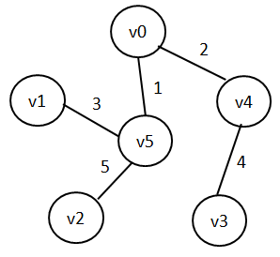
7.4图的连通性问题
7.4.1生成树和最小生成树
2.最小生成树

Slide 43
7.5最短路径
路径长度:一条路径上所经过的边的数目
带权路径长度:路径上所经过边的权值之和
最短路径:(带权)路径长度(值)最小的那条路径
按路径长度递增的顺序逐步产生最短路径的算法为狄克斯特拉算法。
其总体思想是：设置两个顶点的集合S和T，集合S中存放已找到最短路径的顶点，集合T中存放当前还未找到最短路径的顶点。初始状态时，集合S中只包含源点，设为v0，然后从集合T中选择到源点v0路径长度最短的顶点u加入到集合S中，集合S中每加入一个新的顶点u都要修改源点v0到集合T中剩余顶点的当前最短路径长度值，集合T中各顶点的新的当前最短路径长度值，为原来的当前最短路径长度值与从源点过顶点u到达该顶点的路径长度中的较小者。此过程不断重复，直到集合T中的顶点全部加入到集合S中为止。

Slide 44
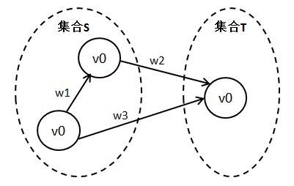
7.5最短路径
向集合S中添加新顶点的过程如图7-20所示。V0为源点，u为向集合S中添加的新顶点，顶点k为集合T中的任意顶点，且弧的权值如图所示，若w3>w1+w2，即从源点v0到顶点k路径长度大于从源点v0到顶点u的路径长度与顶点u到顶点k的路径长度之和，则将v0->u->v作为顶点v新的最短路径。

Slide 45
7.6有向无环图及其应用
7.6.1拓扑排序
用有向无环图来表示工程，其中顶点表示活动，弧表示活动之间的优先关系，把这种用顶点表示活动的有向无环图称为顶点表示活动的网，简称AOV（Activity On Vertex）网。拓扑排序就是将AOV网中的所有顶点进行排序，排成的有序序列称为拓扑序列。
对AOV网进行拓扑排序的方法为：首先选择一个入度为0的顶点，输出该顶点；然后删除该顶点及与该顶点有关的弧；重复以上过程，直到所有的顶点都被输出。当图中存在多个入度为0的顶点时，可任选一个顶点输出，因此拓扑排序的结果并不唯一。

Slide 46
7.6有向无环图及其应用
7.6.1拓扑排序
AOV网的拓扑排序过程如图7-21所示

Slide 47
7.6有向无环图及其应用
7.6.1拓扑排序
AOV网的拓扑排序过程如图7-21所示

Slide 48
7.6有向无环图及其应用
7.6.2关键路径
1.关键路径
在一个表示工程的带权有向图中，用顶点表示事件，用有向边表示活动，用边上的权值表示完成活动所需的时间，则称这种带权有向图为边表示活动的网，简称AOE（Activity On Edge Network）网。
AOE网中没有入边的顶点称为源点或始点，没有出边的顶点称为汇点或终点。从源点到汇点最大的路径长度称为关键路径，关键路径的长度就是完成整个工程所需的最短工期，关键路径上的活动称为关键活动。
注意：关键活动中的任一活动不能完成都会导致整个工期的延迟。如果缩短关键活动的时间，也可以加快整个工程的进度。

Slide 49
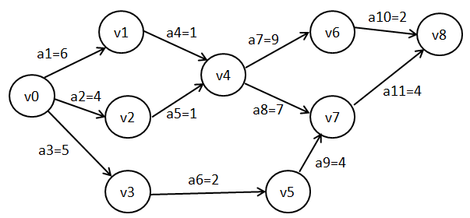
7.6有向无环图及其应用
7.6.2关键路径
1.关键路径
在图7-22所示的AOE网中，顶点v0，v1，v2，…，v8表示9个事件，其中，v0为源点，是整个工程的开始点，v8为汇点，是整个工程的结束点；a1，a2，…，a11表示所有活动。

Slide 50
7.6有向无环图及其应用
7.6.2关键路径
2.关键路径的基本术语
（1）事件的最早发生时间ve（i）：从源点v0到顶点vi的最大路径长度。计算vi的最早发生时间公式为：
Ve（0）=0；
Ve（i）=max{ve（k）+dut<vk，vj>}，<vk，vi>∈T，1≤i≤n-1。
其中，dut<vk，vj>表示弧<vk，vj>上的权值，T是所有到达vi的有向边的集合。

Slide 51
7.6有向无环图及其应用
7.6.2关键路径
2.关键路径的基本术语
（2）事件的最晚发生时间vl（i）：是指在不推迟整个工程工期的前提下，事件vi的最晚发生时间。计算vi的最晚发生时间公式为：
Vl（n-1）= Ve（n-1）；
Vl（i）=min{vl（k）+dut<vi，vk>}，<vi，vk>∈S，0≤i≤n-2。
其中dut<vi，vk>表示弧<vi，vk>上的权值，S是所有从vi出发的有向边的集合。

Slide 52
7.6有向无环图及其应用
7.6.2关键路径
2.关键路径的基本术语
（3）活动ai的最早开始时间e（i）：若活动ai对应的弧为<vj，vk>，则只有事件vj发生了，活动ai才能开始。即活动ai的最早开始时间就是顶点vj事件的最早发生时间。所以e（i）=ve（j）。
（4）活动ai的最晚开始时间l（i）：若活动ai对应的弧为<vj，vk>，e（i）是在保证整个工期不推迟的前提下，活动ai的最晚开始时间。所以，l（i）=vl（k）-dut<vj，vk>。

Slide 53
7.6有向无环图及其应用
7.6.2关键路径
2.关键路径的基本术语
（5）活动ai的松弛时间（时间余量）：指一个活动ai的最晚开始时间l（i）与最早开始时间的差e（i），即d（i）= l（i）-e（i）。若d（i）=0，则说明活动ai的最早开始时间与最晚开始时间相同，即施工时间不允许拖延，否则会拖延整个工程的工期。松弛时间为0的活动称为关键活动。

Slide 54
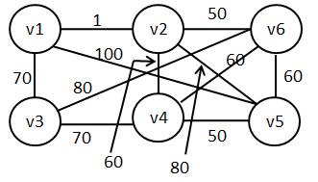
7.7单元实训
应用案例1
某次考试中，要求学生带着某个物体去参加考试，并将这个物体变为指定的其他物体，问学生带哪个物体去最容易通过考试。将物体作为图的顶点（假设共有6个物体），物体之间的变换难度作为图的路径长度，建立考试无向图。
考试无向图如图7-23所示

Slide 55
7.7单元实训
应用案例1
案例分析：首先找出每个顶点到其他顶点中的最长距离，然后找出最长距离中最小的那个。采用邻接矩阵的方式建立图，矩阵的下表表示顶点，值表示变换的难度，G[1][2]=1,表示1号物体变为2号物体的难度为1。需要如下几个函数，BuildGraph（）建立一个图；CreateGraph（）建立一个无边图，InsertEdge（）将边插入图中；FindAnimal（）找到最佳物体，并输出该物体与最难变为的其他物体的难度数。

Slide 56
7.7单元实训
应用案例2
邻接表是图的链式存储结构，在邻接表中，需对图的每个顶点建立一个单链表。编写程序，用邻接表法创建图。
案例分析：本案例要求用邻接表结构存储图，所以首先对邻接表的结点结构进行结构体定义，然后通过输入图的顶点和边（弧）的信息确定邻接表，最后输出图的邻接表。

Slide 57
7.8课后练习
一、选择题
1.一个有n个顶点的无向图，其边数最多有（ ）条。
A．n B．n2 C．$\frac{n（n−1）}{2}$D．$\frac{n（n+1）}{2}$
2.设无向图G’=（V’，E’）是G=（V，E）的生成树，则以下描述错误的是（ ）。
A．G’是G的无环子图 B.G’是G的子图
C. G’是G的极小连通子图 D.G’是G的连通分量

Slide 58
7.8课后练习
3.关于图的描述，下面说法正确的是 （ ）。
A．图的边数大于顶点数
B．如果有向图存在拓扑序列，那么该图即不存在回路
C．存储稀疏图时，邻接矩阵比邻接表更省空间
D．回路是简单路径
4.深度优先遍历用邻接表存储的图，类似于二叉树的（ ）。
A．先序遍历 B．后序遍历 C．中序遍历 D.按层次遍历

Slide 59
7.8课后练习
5.对于最小生成树，下列描述正确的是（ ） 。
A．最小生成树是唯一确定的
B．最小生成树不是唯一的，但最小生成树的所有边的权值和是唯一的
C．从同一顶点出发所生成的最小生成树一定相同
D．从不同顶点出发所生成的最小生成树一定相同

Slide 60
7.8课后练习
二、判断题
1. 无向连通图的边数一定大于顶点个数减1。（ ）
2. 用邻接表法存储图，所占用存储空间取决于结点个数，与边数无关。（ ）
3.有向图中，所有顶点的入度与出度之和与所有边之和的2倍相等。（ ）
4.用邻接矩阵存储图，所占用的存储空间取决于结点个数，与边数无关。（ ）
5.对于无向图G，若要访问其所有顶点，必须进行两次广度优先搜索，则该无向图一定有两个连通分量。（ ）

